Slide 1
DI：去除模版代码，减少人工维护依赖关系顺序；编译时根据注解使用 Dagger 生成代码；
Paging：连接 Model 和 ViewModel 的数据中间层；通过以块的形式异步获取/显示数据
来提高应用程序性能并减少内存使用量；支持无限数据集，提供了本地缓存保存网络数据；
Gradle 和 AGP 构建 API：配置项目的构建；
DataStore：数据存储库，它基于支持异步数据存储的 Kotlin 协程和 Flow。
它旨在取代 SharedPreferences，因为它是线程安全且非阻塞的。
Navigation：Android Studio 中的 API 和设计工具，可在整个应用程序中创建和编辑导航流。
Android
MAD
Arch：

Slide 2
系统性导航：Navigation
NavHostFragment：导航界面的容器，是用来展示Navigation的一系列Fragment。
NavController：在 NavHost 中管理应用导航，它处理目的地与 NavHostFragment 之间的交换。可以在目的地 id 之后添加 Bundle 作为参数,
并在目的地 id 代表的 Fragment 中的 onViewCreated 方法中取出参数。在参数后面可以添加 navOptions 参数，配置动画、返回键等属性。
NavigationUI：Navigation 则可以绑定 menus、drawers 和 bottom navigation。
NavigationView：存在于 NavHostFragment 容器之外，它不是目的地本身，而是一种用于指定导航到的目的地的机制。
BottomNavigationView：底部导航栏，通过 app:menu 属性指定对应的 menu。
同时还支持 Toolbar、CollapsingToolbarLayout、ActionBar、DrawerLayout
NavDirections：代码使用 NavDirections 对象而不是使用 Navigation() 调用最初使用的 Action，
该对象封装了操作和之前创建的参数。navArgs() 可以将 NavDirections 动态赋值。
Navigation：导航操作的入口点，查找相关的 NavController 实例，或执行导航以响应 UI 事件。
navigation.xml：
<navigation> 标签：
android:id 属性用于唯一标识 navigation；app:startDestination 属性用于标识第一个启动的目标。
<fragment> 标签：
android:id 属性对应Fragment的标识，用来给其他Fragment跳转使用；android:name 属性对应的自定义Fragment；
android:label 属性包含目标Fragment的XML布局文件名称；tools:layout 属性对应Fragment的布局文件。
<action>标签：
android:id 属性给出一个id让外部操作的时候指定；app:destination 属性表示的是当前id操作要往哪里跳转，其使用id指定跳转的fragment。
app:enterAnim 属性配置进入动画；app:exitAnim 属性配置退出动画。
布局文件.xml：
<androidx.fragment.app.FragmentContainerView> 标签：
android:id 属性：用于标识NavHostFragment；android:name 属性：androidx.navigation.fragment.NavHostFragment；
app:defaultNavHost 属性：与系统的返回按钮相关联，true代表属性可以指定NavHostFragment会拦截系统返回按钮；
app:navGraph 属性：存放的是建好在Navigation中的资源文件，也就是确定了Navigation Graph。
menu.xml：
<item> 标签：android:id 属性代表 navigation.xml 中设置的 id；android:icon 属性代表对应的图片；android:title 属性代表对应的描述。

Slide 3
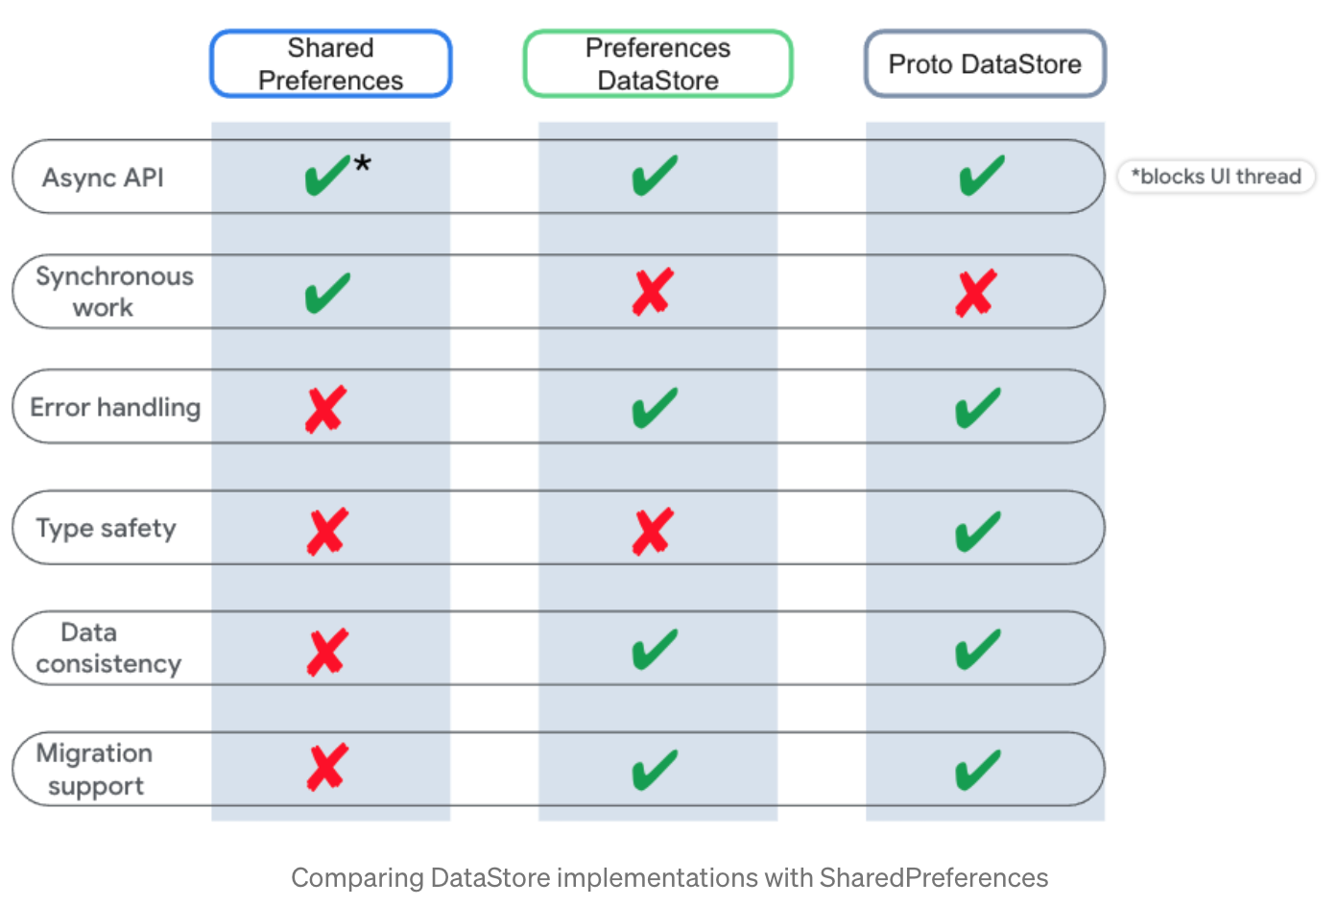
取代 SharedPreferences：DataStore
SharedPreferences 缺点：1、异常崩溃；2、阻塞 UI 线程；3、不一致的持久数据。
数据异步修、改异步通知：
SharedPreferences：设置 OnSharedPreferenceChangeListener，并在主线程回调；
SharedPreferences apply()，会阻塞 fsync() 上的 UI 线程，可能导致卡顿和 ANR。
可能在 Service 启动或停止，或者 Activity 暂停或停止时发生。
DataStore：使用 Kotlin 协程和 Flow 提供用于检索和保存数据的完全异步 API，
从而降低阻塞 UI 线程的风险。
同步操作：
SharedPreferences：用于修改持久化数据的同步 commit() 在 UI 线程上调用
是安全的，但执行了更繁重的 I/O 操作。经常会导致 ANR 和 UI 卡顿。
DataStore：不提供同步操作，它将数据项保存在一个文件中，
并在后台执行 Dispatchers.IO 上的所有数据操作，UI 线程不会被阻塞。
错误处理：
SharedPreferences：可能将解析错误作为运行时异常抛出，使应用崩溃。
例如，ClassCastException 是 API 在请求错误数据类型时抛出的常见异常。
DataStore：通过依赖 Flow 的错误信号机制，提供了一种在读取或写入数据时捕获任何异常的方法。
类型安全：使用 Map 键值对保存和检索数据不提供类型安全保护。
使用 Proto DataStore 可以为数据模型预定义模式并获得完全类型安全的好处。
数据一致性：
SharedPreferences：缺乏原子性保证意味着不能依赖始终和无处不在的数据修改。
DataStore：提供了 ACID 保证，数据在原子读取-修改-写入操作中更新。
迁移支持：
SharedPreferences 没有内置的迁移机制，因此很容易遇到数据类型不匹配的问题，增加了运行时异常的机会。
DataStore：提供了将数据迁移到其中的方法，以及将 SharedPreferences 迁移到 DataStore 的实现。

Slide 4
Preferences DataStore
DataStore<Preferences>：DataStore 是一个对持久化信息的访问权限的接口。Preferences 是一个类似于
通用 Map 的抽象类，专门用于 DataStore 的 Preferences 实现中，以跟踪数据的键值对。通过 Context 的
preferencesDataStore 方法获得实例。给文件创建多个 DataStore 实例会破坏所有 DataStore 功能。
PreferencesKey：DataStore 提供了一种为不同数据类型构造键的快速方法，例如 booleanPreferencesKey、
intPreferencesKey ——只需将键名称作为值传递。
DataStore<Preferences>.data：通过 DataStore 的 data 字段，我们可以获取 Flow<Preferences>，
它提供了对最新保存状态的有效访问，
并在每次更改时发出。使用 Kotlin 数据类可以观察任何排放并转换提供的 DataStore Preferences 对象。
当尝试从磁盘读取时，Flow 将始终发出一个值或抛出异常。DataStore 还确保始终在 Dispatchers.IO 上执行工作，
因此 UI 线程不会被阻塞。不要创建任何缓存存储库来存储 Preference 数据的当前状态。
这样做会使 DataStore 的数据一致性保证失效。如果需要数据的单个快照而不订阅进一步的 Flow 排放，
则使用 DataStore.data.first()。
DataStore<Preferences>.edit(transform: suspend (MutablePreferences) -> Unit)：编辑数据是在
原子读-修改-写操作中以事务方式完成的。这意味着数据处理操作的特定顺序（在此期间为其他线程锁定数据）
可以保证一致性并防止竞争条件。只有在 edit 和 transform 协程成功完成后，数据才会持久保存到磁盘，
并且 DataStore<Preferences>..data 流将反映更新。
transform: suspend (MutablePreferences) -> Unit：suspend 块用于将指定的更改应用于我们的持久数据。
MutablePreferences：Preferences 的可变子类，类似于 MutableMap，它允许我们更改我们的键值对。
SharedPreferencesMigration：迁移 Preferences，它需要一个 Context、SharedPreferences 名称
和一组被迁移的可选键。
DataStore<Preferences>.catch(action: suspend FlowCollector<T>.(kotlin.Throwable) -> kotlin.Unit)：
当读取/写入数据发生错误时，DataStore 会引发 IOException。

Slide 5
Protos DataStore
Proto DataStore :使用由 Protocol Buffers 支持的类型化对象来存储较小的数据集，同时提供类型安全性。它消除了使用键值对的需要。
Protocol Buffers：一种用于序列化结构化数据的语言中立、平台中立的机制。
它比 XML 更快、更小、更简单、更少歧义，并且比其他类似的数据格式更易于阅读。
syntax：指定使用 proto3 语法。
java_package：为生成的类指定包声明的文件选项，这有助于防止不同项目之间的命名冲突。
java_multiple_files：指定是否为此 .proto 仅生成具有嵌套子类的单个文件（设置为 false 时），
或者是否将为每个顶级消息类型生成单独的文件（设置为 true 时）；默认为 false 。
message：message 是包含一组类型字段的聚合。许多标准的简单数据类型可用作字段类型，
包括 bool、int32、float、double 和 string。还可以通过使用其他 message 类型作为字段类型添加更多结构。
每个元素上的 = 1, = 2 标记标识该字段在二进制编码中使用的唯一“标签”—— 就像排序的 ID。使用消息类型后，不应更改这些数字。
当在 .proto 上运行协议缓冲区编译器时，编译器会以选择的语言生成代码。当编译器运行时，
这会导致在应用程序的 build/generated/source/proto... 目录生成代码。
Serializer：确定存储时数据的最终格式以及如何正确访问它。通过在创建 DataStore 的时候进行设置。
defaultValue：如果没有找到数据返回什么结果。
writeTo：如何将我们的数据对象的内存表示转换为适合存储的格式。
readFrom：如何从存储格式转换为对应的内存表示。
为了使代码尽可能安全，请处理 CorruptionException 以避免由于格式损坏而无法对文件进行反序列化。
也可以通过给 DataStore 设置 ReplaceFileCorruptionHandler 来实现。
读取数据：与 DataStore Preferences 类似。
DataStore<UserPreferences>.updateData(transform: suspend (t: T) -> T)：写入数据。
toBuilder()：获取 Preferences 的 Builder 版本，“解锁”它以进行更改。
setShowCompleted(completed)：设置新的值。
build()：通过将其转换回 Preferences 来完成更新。
SharedPreferencesMigration：与 DataStore Preferences 类似。
DataStore<Preferences>.catch(action:与 DataStore Preferences 类似。

Slide 6
DataStore serialization
DataStore 还允许自定义并使用数据类和 Kotlin 序列化，既提供 Proto DataStore 的类型安全优势，但不必使用 protobufs。
Preferences DataStore 通过在其低级 Proto 实现之上添加一个附加层来简化使用 protobufs。DataStore 底层提供了 PreferencesSerializer，
这个类只提供了一个额外的步骤，将键值对转换为 protobufs，反之亦然。如果想使用 Kotlin 序列化来构造数据，
只需要定义一个完全不可变的数据类并实现一个 DataStore 序列化器。DataStore 依赖于为数据类自动生成的 equals 和 hashCode。
数据类还生成对调试和更新数据有用的 toString 和 copy 函数。数据类不一定是不可变的，因此请确保在任何地方都使用 val。
Kotlin 序列化支持多种格式，包括 JSON 和 Protocol Buffers。为了使用 Kotlin 序列化读取数据类并将其写入 JSON，
需要使用 @Serializable 注释数据类并覆盖 Serializer 的 writeTo() 和 readFrom()。Parcelables 与 DataStore 一起使用并不安全，
因为数据格式可能会在 Android 版本之间发生变化。
将 DataStore 与 Kotlin 序列化和数据类一起使用可以减少样板文件并帮助简化代码，但是，必须注意不要通过可变性引入错误。
需要做的就是定义数据类并实现序列化程序。

Slide 7
配置项目的构建：Gradle 和 AGP 构建 API
要构建 Android 项目，需要使用 Android Gradle 插件配置 Gradle 构建文件。
Android Gradle 插件知道如何构建和打包 Android 项目，无论它是应用程序还是库。
Tasks：Gradle 的构建过程围绕称为任务的工作单元展开。这些任务接收输入，采取行动执行某些工作，
并根据他们执行的行动产生输出。
Android Gradle Plugin：定义自己的任务并知道这些任务需要以什么顺序运行才能构建一个 android 项目。
Gradle 构建文件：配置语法称为 Gradle DSL，它为开发人员定义了一种配置插件的方式。 Gradle 解析
build.gradle 文件中的 android DSL 块，并创建 ApplicationExtension 和 BuildType 等 AGP DSL 对象。
构建阶段：Gradle 分三个阶段评估和运行构建。初始化、配置和执行。
在初始化阶段，Gradle 决定构建中包含哪些项目，并为每个项目创建一个 Project 实例。为了决定构建中包含
哪些项目，Gradle 首先查找 settings.gradle 文件来决定是单项目构建还是多项目构建。
在配置阶段，Gradle 评估构建中包含的项目的所有构建脚本，应用插件，使用 DSL 对象配置构建，
最后懒惰地注册任务及其输入。无论请求运行哪个任务，配置阶段都会运行。为了使构建保持简短和高效，
请避免在配置阶段执行任何耗时的操作。
在执行阶段，Gradle 执行构建所需的一组任务。

Slide 8
扩展项目的构建：AGP
从 7.0 版开始，AGP 提供稳定的扩展点，用于操作变体配置和生成的构建工件。
Gradle Tasks：配置阶段不建议执行任务功能，配置阶段是配置任务以影响其执行的时间。
你可以告诉任务输入、参数和输出的位置。无论请求运行哪个任务，配置阶段都会运行。
在配置阶段运行耗时的代码会导致配置时间过长。任务执行应该只发生在执行阶段，doFirst() 或 doLast() ，
它们将分别在执行阶段的开始或结束时执行任务。我们建议将自定义任务和插件实现放在 buildSrc 文件夹中。
buildSrc：Gradle 会自动编译此目录中的代码并将其放入构建脚本的类路径中。创建实例并继承 DefaultTask，
给需要执行的方法添加 @TaskAction 注解，就可以加入编译流程。创建实例并继承 Plugin，实现它的 apply()。
调用 project.tasks 的 register()，将实现的任务类添加进去。通过 dependsOn() 方法告知插件需要依赖 AGP 中
的哪个任务。通过在需要应用 Plugin 的模块中通过 apply 方法注册插件。
生命周期：AGP 在构建工件时为其生命周期提供扩展点。
Variant：Variant是可以构建的应用程序的不同版本。Variant是通过组合构建类型（例如 debug 和 release）
以及构建脚本中定义的产品风格来创建的。AGP 通过解析构建脚本和在 android 块中设置的属性来开始构建。
新的 Variant API 回调允许从 androidComponents 扩展添加 finalizeDSL() 回调。在这个回调中，
可以在 DSL 对象用于创建变体之前更改它们。
要禁用单元测试，可以使用 beforeVariants() 回调，它允许通过 VariantBuilder 对象进行此类更改。
Notes:
val extension = project.extensions.getByName(
"androidComponents"
) as ApplicationAndroidComponentsExtension
extension.finalizeDsl { ext->
ext.buildTypes.create("staging").let { buildType ->
buildType.initWith(ext.buildTypes.getByName("debug"))
buildType.manifestPlaceholders["hostName"] = "example.com"
buildType.applicationIdSuffix = ".debugStaging"
}
}
extension.beforeVariants { variantBuilder ->
if (variantBuilder.name == "staging") {
variantBuilder.enableUnitTest = false
variantBuilder.minSdk = 23
}
}

Slide 9
扩展项目的构建：AGP
Properties：Properties 可用于任务输入和输出。
@get:OutputFile：OutputFile 是附加到 getter 函数的标记注释。
Providers：使用 Providers 将属性连接到需要执行耗时操作的其他任务，例如从文件或网络等外部输入读取。
Provider 可用于访问给定类型的值，可以直接使用 get() 函数，也可以使用 map() 和 flatMap()
等运算符函数将值转换为新的 Provider。Properties 接口实现了Provider接口。
可以在 Property 上延迟设置值，然后使用 Providers 延迟访问这些值。
Transformations：toTransform() 函数用于转换单个工件类型。
BuiltArtifactsLoader：从描述 APK 目录中文件的元数据文件中加载 BuiltArtifacts 实例。
BuiltArtifactsLoader 抽象了识别每个 APK 及其属性（如 ABI 和语言）的过程。

Slide 10
连接 数据层和 ViewModel 的数据中间层：Paging
处理大型数据集时，可以通过以块的形式异步获取/显示数据来提高应用程序性能并减少内存使用量。
支持无限数据集，提供了网络数据的本地缓存的功能。
Paging 3.0 最适合作为从数据层获取数据并通过 ViewModel 在 UI 层中进行转换和呈现的一种方式。
PagingSource：与 Map 类似，由两种通用类型定义：其分页键的类型 key 和加载数据的类型。包含两个方法：
1、load(params: LoadParams<key>):LoadResult：由 Paging 库调用以异步获取要显示的数据。
LoadParams包含两个参数：
1.key：要加载的页面的key，如果第一次调用加载（初始加载），则 LoadParams.key 将为空。
在这种情况下必须定义初始页面键。
2.loadSize：请求加载的项目数。
load 的返回类型是 LoadResult。它可以是：
1.LoadResult.Page：用于成功加载。
2.LoadResult.Error：当出现错误时。
2、getRefreshKey(state: PagingState<Int, Repo>): Int?：刷新键用于随后对 PagingSource.load() 的刷新调用
（第一次调用是初始加载，它使用提供给 Pager 的初始键）。每当分页库想要加载新数据以替换当前列表时，
都会发生刷新，随后的刷新调用将希望重新加载以 PagingState.anchorPosition 为中心的数据，
该数据代表最近访问的索引。
Pager：负责根据 UI 的请求从 PagingSource 中逐步提取数据块。由于 Pager 需要访问 PagingSource，
它通常在定义 PagingSource 的数据层中创建。PagingConfig 定义了管理 Pager 如何获取数据的参数：
pageSize：一次从 PagingSource 加载的项目数；enablePlaceholders：是否为尚未加载的项目返回 null。
PagingData：从 Pager 产生的类型是 PagingData，这种类型在其支持的 PagingSource 中提供了一个独特的窗口。
Paging Library 提供了多种将 PagingData 用作流的方式，包括：
Pager.flow 的 Kotlin Flow；Pager.liveData 的 LiveData；RxJava Flowable 的 Pager.flowable；RxJava Observable 的 Pager.observable
PagingData 流是 ViewModel 在将分页项呈现给 UI 之前可以选择转换的内容。

Slide 11
在 UI 中使用 Flow<PagingData>：Paging
PagingDataAdapter：一个 RecyclerView 适配器，优化用于区分和聚合来自 PagingData 的更新，
以确保尽可能有效地传播支持数据集中的更改。
LoadStateAdapter：RecyclerView.Adapter 的实现会在 Pager 加载数据时自动通知它的变化，
这使它能够根据需要在列表的顶部或底部插入项目。PagingDataAdapter 的 withLoadStateHeaderAndFooter
扩展方便地将与页眉和页脚一起包装！withLoadStateHeaderAndFooter 函数的参数接受
页眉和页脚的 LoadStateAdapters 定义。LoadStateAdapter 反过来托管他们自己的 ViewHolders，
这些 ViewHolders 与最新的加载状态绑定，从而可以轻松定义视图的行为。
RemoteMediator：当 PagingSource 用完要从数据库加载的项目时，它是负责从网络获取更多数据的类。
RemoteMediator 的结果永远不会按原样返回到 UI，这只是 Paging 通知我们作为开发人员的方式，
即 PagingSource 已用完数据。我们的工作是更新数据库并告诉 Paging 数据库中有新数据。
1、initialize(): InitializeAction：在任何加载开始之前对 RemoteMediator 的第一次调用，并返回 InitializeAction。
InitializeAction 要么是 LAUNCH_INITIAL_REFRESH，这将导致 load() 方法以刷新加载类型调用，
要么是 SKIP_INITIAL_REFRESH，它将导致 RemoteMediator 不刷新，除非 UI 明确请求它。
2、load(loadType: LoadType, state: PagingState<Int, Repo>): MediatorResult：
load 方法在由 loadType 和 PagingState 定义的边界处调用，其中加载类型可以是refresh、append或prepend。
CombinedLoadStates：在分页中，Pager 的加载状态用 CombinedLoadStates 类型表示。
这个类是传递加载信息的其他类型的组合。
LoadState：完全描述加载状态的密封类：Loading、NotLoading、Error；
LoadStates：包含以下 LoadState 值的数据类：append、prepend、refresh；

Slide 12
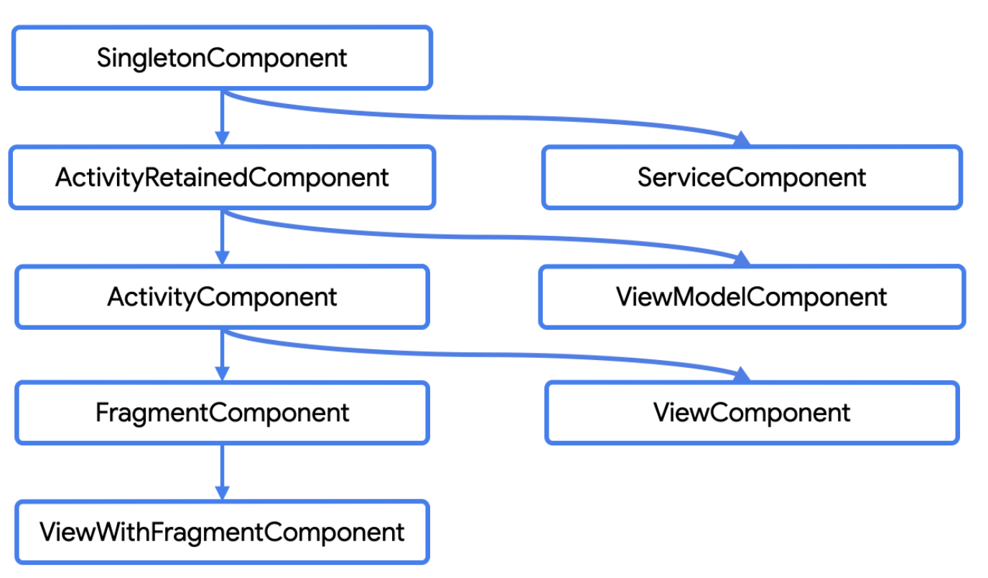
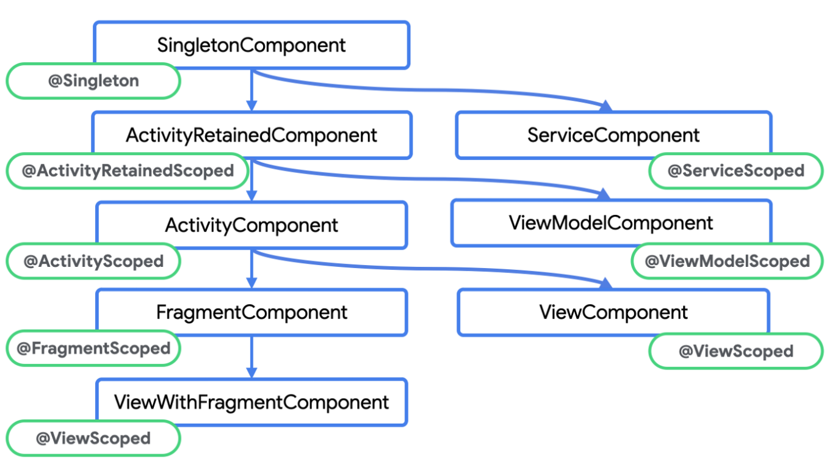
DI：Hilt
@Inject：注解在类的构造函数，被注解的类将通过构造函数的形式提供给被注解的变量。
注解在变量，被注解的变量将被框架赋值。
@AndroidEntryPoint：可以被使用在大多数 Android framework 的类上，被注解的类作为依赖图的入口
将实例化所有类中被 @Inject 标记的变量。
@HiltAndroidApp：只能被用在 Application 类上，触发了 Hilt 框架的编译时注解，
起到生成代码的作用。同时创建了 Application 类的依赖容器。
@Module：被注解的类中通过具体的方法告诉 Hilt 提供某种类的实例的方式。
@Provides：被注解的方法告诉 Hilt 通过何种方式提供类的实例。
@InstallIn：被注解的类可用的依赖容器或者组件的范围。
Component：组件是 Hilt 在编译时生成的一系列类，负责提供
类的实例，每个组件的信息或绑定通过组件层次结构传播。他们
与通过 @AndroidEntryPoint 注解的 Android framework 的类相
联系。模块的 @InstallIn 注释对于控制这些绑定在哪里可用以及它们可以使用哪些其他绑定很有用。
@Singleton：通过 @Singleton 注解注释的 @Provides 方法，提供的实例是单例的。
可以在模块中使用，也可以注释使用@Inject 注释的类的构造函数。
Hilt 提供与最流行的 Jetpack 库的集成：ViewModel、Navigation、Compose 和 WorkManager。
例如，@HiltViewModel。

Slide 13
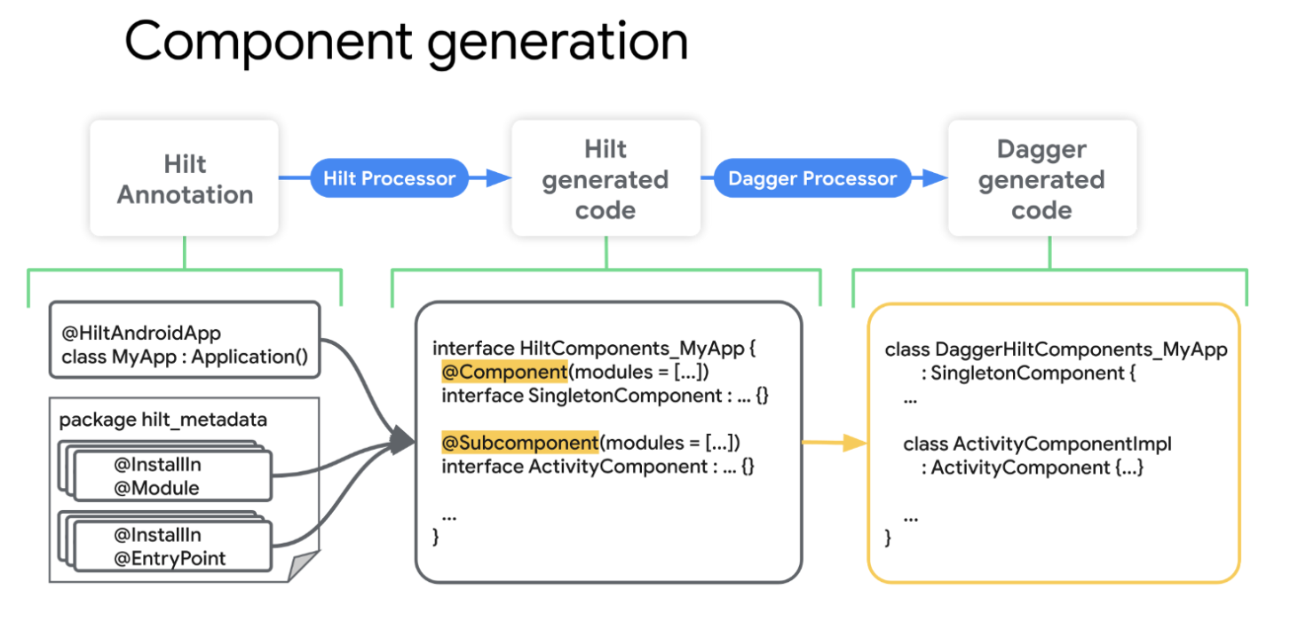
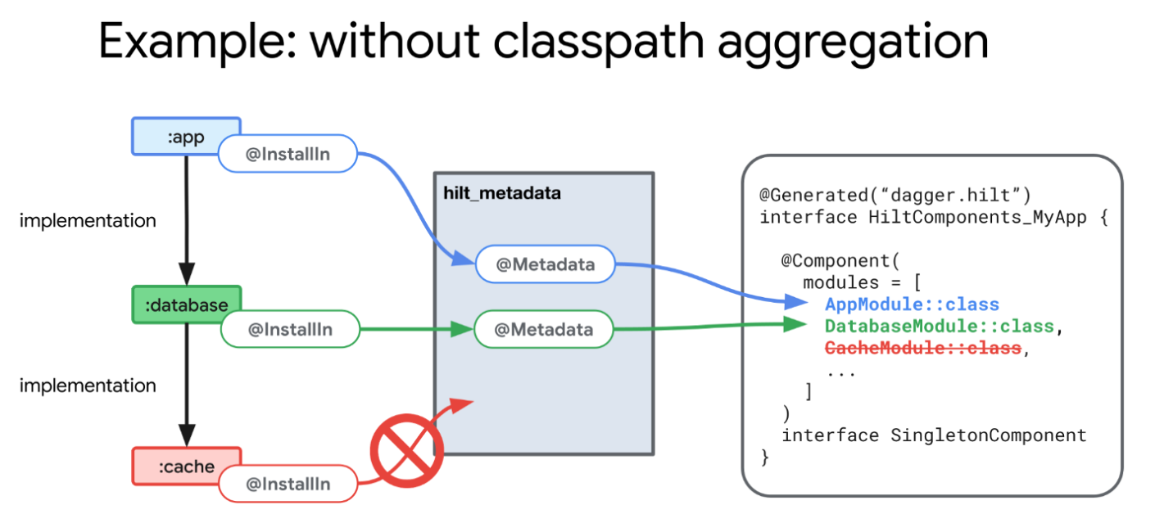
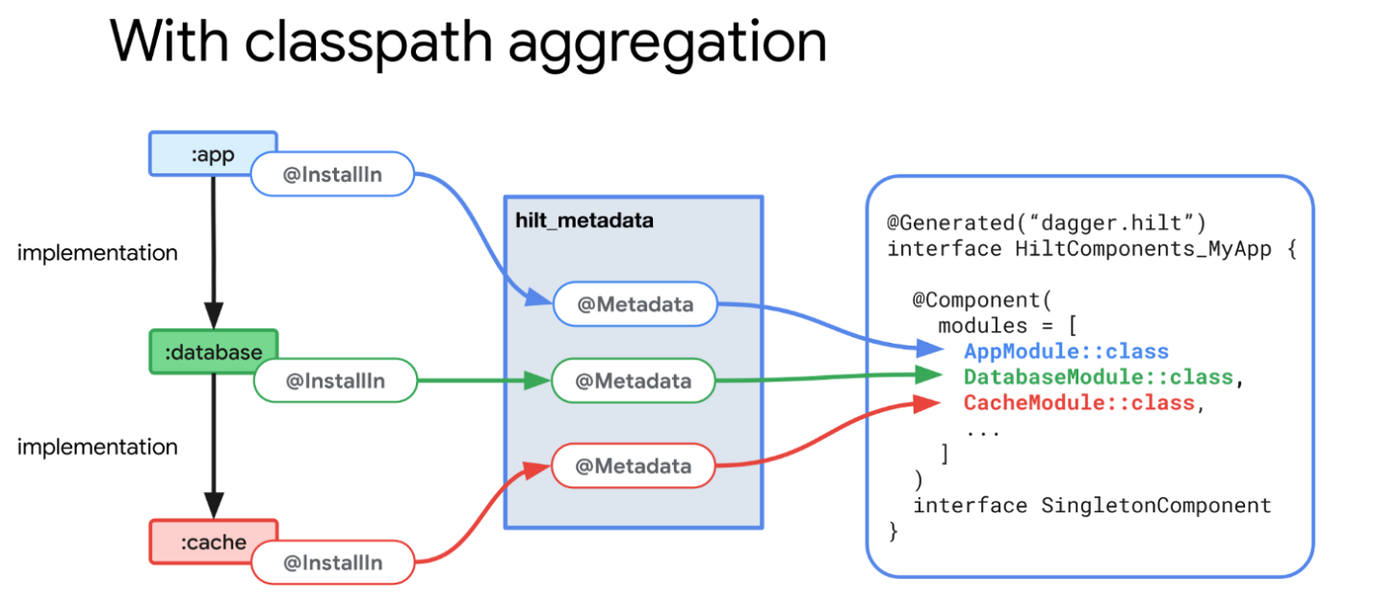
DI：Hilt 原理
Hilt 如何生成代码：
Hilt 使用注释处理器来生成代码。
将源文件转换为 java 字节码时，
在编译器中进行注释处理。
注释处理器是在源文件中的注释上触发的。
注释处理器通常检查注释和类型以执行各种任务，
例如验证或生成新源码。Hilt 注解处理入口是
@HiltAndroidApp，然后收集 @InstallIn 注解类。
最后用 Dagger 进行代码生成。
Hilt Gradle 插件工作原理：字节码重写（编译器方面）和类路径聚合（间接依赖方面）。
Notes:
一、@AndroidEntryPoint 生成代码过程：
1、源码
@AndroidEntryPoint
class PlayActivity : AppCompatActivity() {
@Inject lateinit var player: MusicPlayer
}
2、通过注解处理器，去除语法糖，Hilt_PlayActivity 继承 AndroidEntryPoint 传入的参数，并实现注入逻辑
@AndroidEntryPoint(AppCompatActivity::class)
class PlayActivity : Hilt_PlayActivity() {
@Inject lateinit var player: MusicPlayer
}
@Generated("dagger.hilt.AndroidEntryPointProcessor")
class Hilt_PlayActivity : AppCompatActivity {
override fun onCreate() {
inject()
super.onCreate()
}
private fun inject() {
EntryPoints.get(this, PlayActivity_Injector::class).inject(this as PlayActivity);
}
}
@Generated("dagger.hilt.AndroidEntryPointProcessor")
@EntryPoint
@InstallIn(ActivityComponent::class)
interface PlayActivity_Injector {
fun inject(activity: PlayActivity)
}
二、@InstallIn 生成代码过程：
1、源码
@Module
@InstallIn(SingletonComponent::class)
object MusicDatabaseModule {}
2、收集所有该注解
@Generated("dagger.hilt.InstallInProcessor")
@Metadata(my.database.MusicDatabaseModule::class)
class MusicDatabaseModule_Metadata {}
三、@HiltAndroidApp 生成代码过程：
1、源码
@HiltAndroidApp
class MusicApp : Application {}
2、组合各种组件

Slide 14
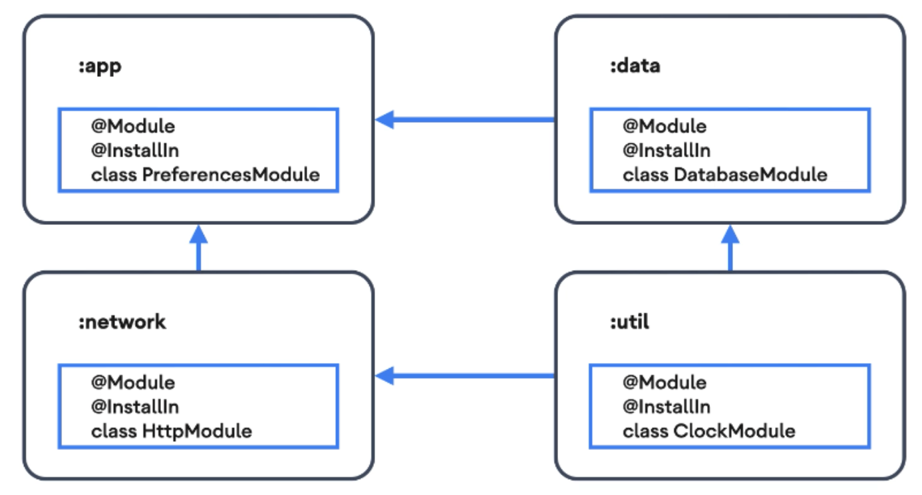
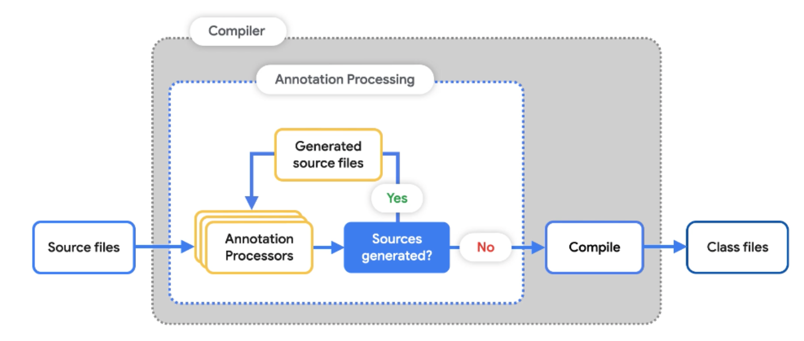
DI：Hilt 扩展
Hilt 扩展是通常通过注释处理器生成代码的库。生成的代码是
构成 Hilt 依赖注入图的 模块 或 入口点。
启用扩展的一个关键机制是 Hilt 能够发现类路径中的 模块 和 入口点 。
这称为聚合，因为模块和入口点被聚合到使用@HiltAndroidApp 注释的应用程序中。
由于 Hilt 的聚合，任何使用 @InstallIn 生成 @Module 或 @EntryPoint 注释类的工具
都将被 Hilt 发现并在编译期间成为 Hilt DI 图的一部分。
注释处理器在将源代码转换为类文件之前在编译器中运行。当找到具有
处理器声明的支持注释之一的源时，处理器将运行。处理器可以生成可以
进一步处理的代码，因此编译器会不断运行注释处理器，直到没有生成
新的生成源。一旦所有回合都结束了，编译器就会将源代码转换为类文件。
扩展应该使用@GeneratesRootInput 和@OriginatingElement 注解来与 Hilt 正确集成。
由扩展触发代码生成的注解应使用@GeneratesRootInput 进行注解。
这让 Hilt 的注解处理器知道它应该在生成组件之前等待扩展注解处理器完成。
使用@Module 或@EntryPoint 以及@InstallIn 注释的生成类也应该使用@OriginatingElement 注释。
用途：如果对于实现某个接口的每个类都必须创建一个具有多重绑定绑定的模块，那么可以创建一个扩展，
仅通过注释实现类来生成多重绑定模块；通过 ServiceLoader 发现服务实现的库负责实例化发现的服务；

